Slide 1
1º
AULA 08
PIÁ DO MUTUM
ARTE
1º BIMESTRE
ENSINO FUNDAMENTAL: ANOS INICIAIS

Slide 2
MÚSICA BRASILEIRA DO UNIVERSO INFANTIL – “PIÁ DO MUTUM”.
APRECIAR E CONHECER MÚSICAS DO UNIVERSO INFANTIL.

Slide 3

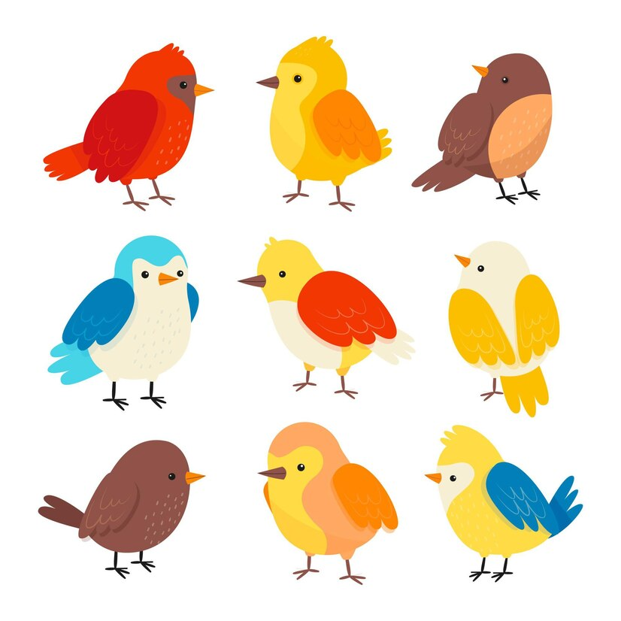
DISCUSSÃO DISCIPLINADA
2025_AI_V1
VAMOS CONVERSAR
QUAIS PÁSSAROS VOCÊ CONHECE? VAMOS FAZER UM DESAFIO DE ASSOVIOS? PENSE EM UM PÁSSARO QUE VOCÊ CONHEÇA. AGORA, TENTE ASSOVIAR, IMITANDO O SEU CANTO.
VOCÊ CONHECE MÚSICAS QUE FALEM DE PÁSSAROS?
Notes:
https://br.freepik.com/vetores-gratis/colecao-colorida-de-robin-desenhada-a-mao_18895187.htm#fromView=search&page=1&position=17&uuid=90b3ea7f-8420-4c55-93f1-74a7b4ae2f39

Slide 4


ESCUTE BEM
VOCÊ JÁ OUVIU FALAR DO PÁSSARO MUTUM?
SABE COMO É O SEU CANTO?
VAMOS ESCUTÁ-LO?
https://www.wikiaves.com.br/120666&tm=s&t=s&s=10070
Notes:
https://www.wikiaves.com.br/120666&tm=s&t=s&s=10070
https://br.freepik.com/vetores-gratis/fundo-de-notas-musicais-de-ondas-sonoras-de-pentagrama_18786659.htm#query=NOTAS%20MUSICAIS&position=4&from_view=search&track=ais&uuid=774cae0f-bdd9-4f90-ac77-cee3002747b6

Slide 5
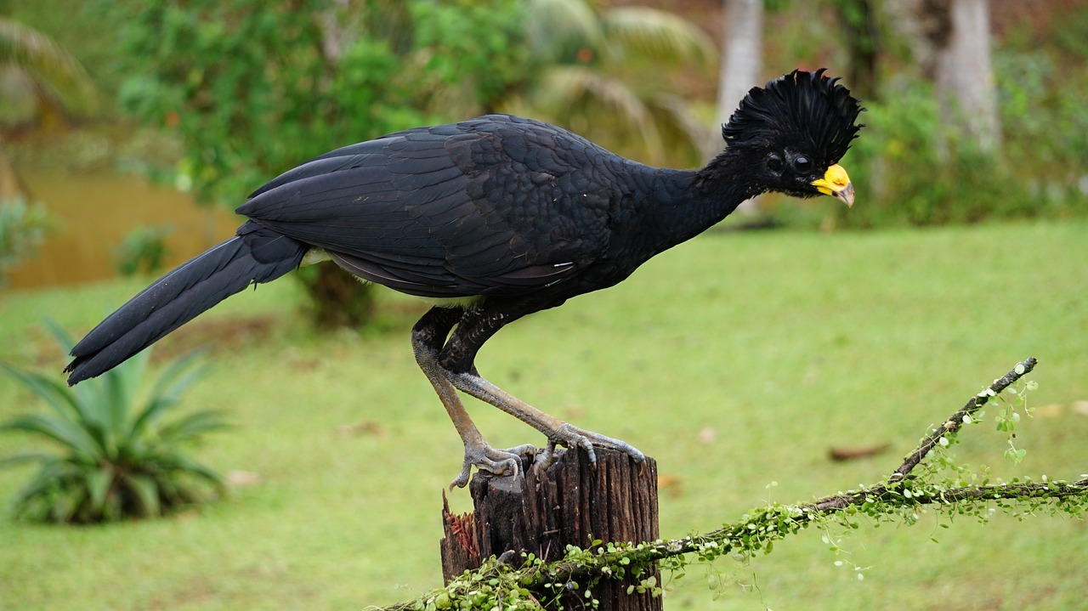

HISTÓRIA DO PÁSSARO MUTUM
SOU UM PÁSSARO E VIVO PRÓXIMO AOS RIOS DA MATA ATLÂNTICA. EU CANTO O ANO INTEIRO, MAS, DE JULHO A DEZEMBRO, EU CANTO MUITO MAIS. QUANDO A LUA AINDA SE PREPARA PARA DAR LUGAR AOS PRIMEIROS RAIOS DE SOL, EU CANTO ALTO COMO MEU PRIMO GALO. E SÓ VOU PARAR LÁ PELAS DEZ DA MANHÃ!
QUANDO PRESSINTO UM PERIGO, ASSOBIO ALTO E CURTO, PARA AVISAR MEUS COMPANHEIROS.
CONTINUA
Notes:
https://pixabay.com/pt/photos/grande-mutum-p%C3%A1ssaro-costa-rica-1080725/

Slide 6
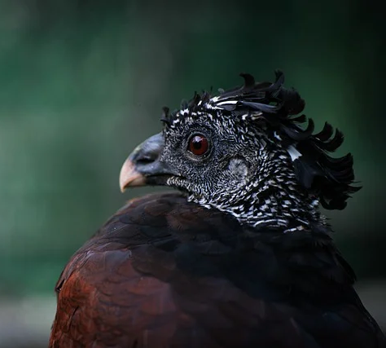
HISTÓRIA DO PÁSSARO MUTUM
SE VOCÊ IMITAR O MEU PIADO, EU RESPONDEREI TAMBÉM. VAMOS TENTAR?
ADORO CISCAR, COMER FRUTOS, FOLHAS E BROTINHOS DE PLANTAS. ÀS VEZES, EU CAÇO UM GAFANHOTO, UMA PERERECA.
AH, EU NÃO VIVO SOZINHO. EU TENHO UMA COMPANHEIRA E COM ELA VIVEREI PARA SEMPRE. NO ENTANTO, QUANDO BRIGAMOS, “SAI DE BAIXO”!
CONTINUA
Notes:
– https://pixabay.com/pt/photos/p%C3%A1ssaro-grande-mutum-penas-animal-8247917/

Slide 7
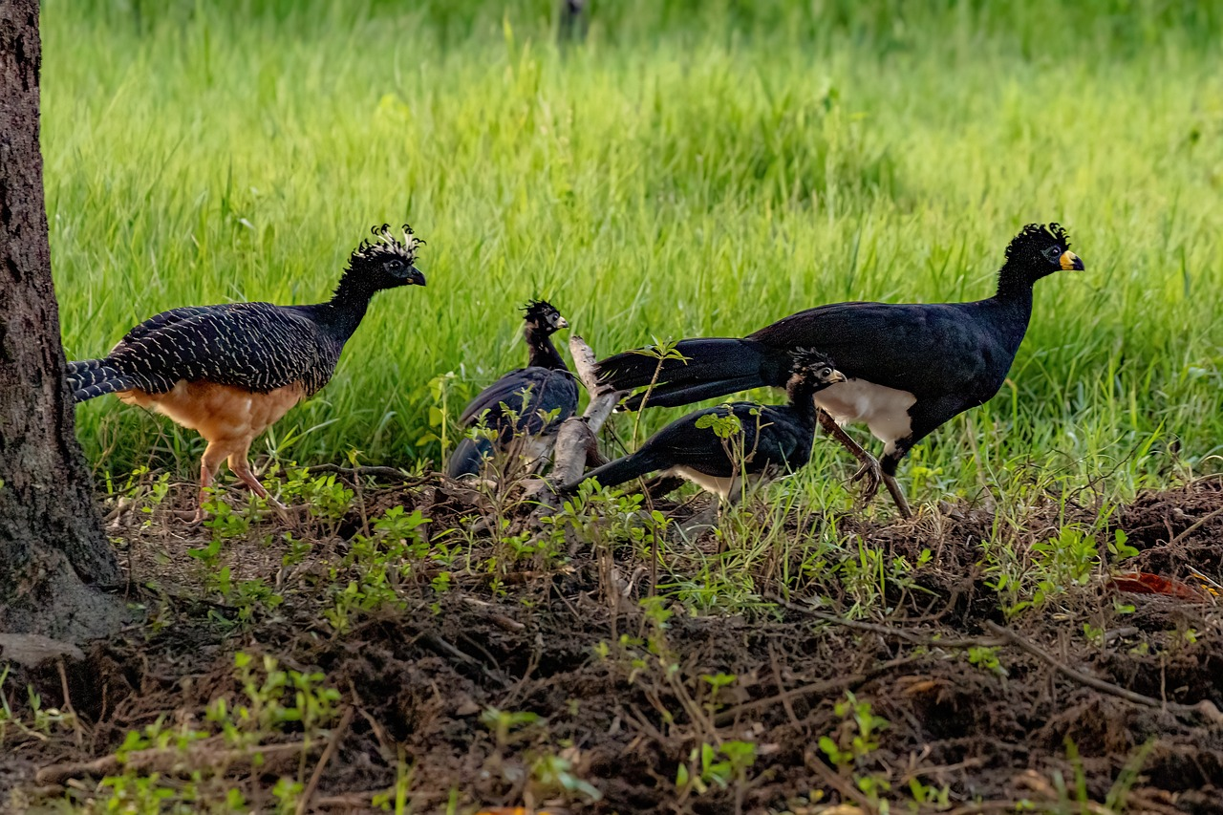
HISTÓRIA DO PÁSSARO MUTUM
NOS MESES DE NOVEMBRO E DEZEMBRO, VIVEMOS UM MOMENTO ESPECIAL. COMO MINHA COMPANHEIRA SE MANTÉM OCUPADA EM CUIDAR DOS NOSSOS BEBÊS QUE AINDA ESTÃO NOS OVOS (A FÊMEA PÕE DE DOIS A CINCO OVOS), EU A ALIMENTO.
NO FINAL DE JULHO, NASCEM NOSSOS FILHOTES, DE QUE CUIDAMOS ATÉ QUE ELES COMPLETEM QUATRO MESES E GANHEM O MUNDO.
AH, ESQUECI-ME DE LHES DIZER, MEU NOME É MUTUM.
Notes:
https://pixabay.com/pt/photos/p%C3%A1ssaros-mutum-de-cara-nua-6954347/

Slide 8
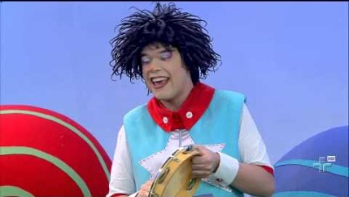

CANÇÃO – “PIÁ DO MUTUM”
O PÁSSARO MUTUM FOI INSPIRAÇÃO E VIROU CANÇÃO.
VOCÊ CONHECE A CANÇÃO “PIÁ DO MUTUM”?
VAMOS APRECIÁ-LA?
https://www.youtube.com/watch?v=W7Z5gu9Jo88
Notes:
https://www.youtube.com/watch?v=W7Z5gu9Jo88

Slide 9

VAMOS CANTAR JUNTOS
PIÁ DO MUTUM
NO MEIO DA MATA EU VI
UM PIÁ DE DOIS MUTUM
PIAVA QUE ARRETUMBAVA, Ô MANINHA
TUM, TUM, TUM
DOMÍNIO PÚBLICO.

Slide 10

APRECIAMOS E CANTAMOS A CANÇÃO “PIÁ DO MUTUM”.

Slide 11
LEMOV, Doug. Aula nota 10 3.0: 63 técnicas para melhorar a gestão da sala de aula / Doug Lemov; tradução: Daniel Vieira, Sandra Maria Mallmann da Rosa; revisão técnica: Fausta Camargo, Thuinie Daros. 3. ed. Porto Alegre: Penso, 2023.
SÃO PAULO (Estado). Secretaria da Educação. Currículo em Ação. Caderno do Professor, Arte, Ensino Fundamental – Anos Iniciais, v. 2. 2023. Disponível em: https://efape.educacao.sp.gov.br/curriculopaulista/wp-content/uploads/2022/06/PROF_miolo_EF_AI_ARTE_V2_01a05.pdf. Acesso em: 4 out. 2025.
SÃO PAULO (Estado). Secretaria da Educação. Currículo Paulista, 2019. Disponível em: https://efape.educacao.sp.gov.br/curriculopaulista/wp-content/uploads/2023/02/Curriculo_Paulista-etapas-Educa%C3%A7%C3%A3o-Infantil-e-Ensino-Fundamental-ISBN.pdf. Acesso em: 4 out. 2025.

Slide 12
Lista de imagens e vídeos
Slide 1 – Imagem de capa: SEDUC-SP
Slides 3 e 4 – © Freepik
Slides 5, 6 e 7 – © Pixabay
Slide 4 – Wikiaves. Disponível em: https://www.wikiaves.com.br/120666&tm=s&t=s&s=10070. Acesso em: 4 out. 2025.
Slide 8 – QUINTAL DA CULTURA. Quintal Musical – Mutum – 31/12/13. YouTube, 08 jan. 2014. Disponível em: https://www.youtube.com/watch?v=W7Z5gu9Jo88. Acesso em: 4 out. 2025.
Notes:
Slide 3 – https://br.freepik.com/vetores-gratis/colecao-colorida-de-robin-desenhada-a-mao_18895187.htm#fromView=search&page=1&position=17&uuid=90b3ea7f-8420-4c55-93f1-74a7b4ae2f39
Slide 4 – https://www.wikiaves.com.br/120666&tm=s&t=s&s=10070
https://br.freepik.com/vetores-gratis/fundo-de-notas-musicais-de-ondas-sonoras-de-pentagrama_18786659.htm#query=NOTAS%20MUSICAIS&position=4&from_view=search&track=ais&uuid=774cae0f-bdd9-4f90-ac77-cee3002747b6
Lista de imagens e vídeos
Slide 5 – https://pixabay.com/pt/photos/grande-mutum-p%C3%A1ssaro-costa-rica-1080725/
Slide 6 – https://pixabay.com/pt/photos/p%C3%A1ssaro-grande-mutum-penas-animal-8247917/
Slide 7 – https://pixabay.com/pt/photos/p%C3%A1ssaros-mutum-de-cara-nua-6954347/
Slide 8 – https://www.youtube.com/watch?v=W7Z5gu9Jo88

Slide 14

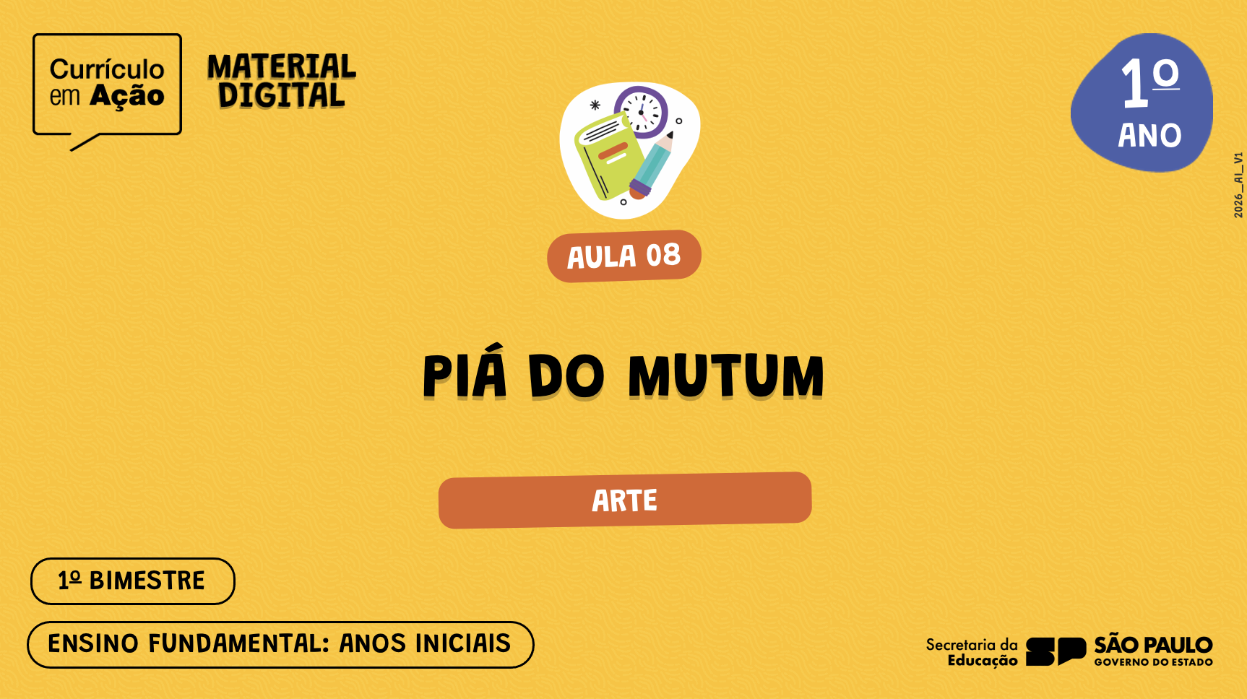

SLIDE 1
Dinâmica de condução: Caro professor, esta aula tem como foco a canção “Piá do mutum”. É interessante contextualizar para os estudantes, que pássaro é citado na canção, onde vive, quais suas características marcantes e, se possível, mostrar diferentes imagens para garantir que todos o conheçam.
Durante a leitura da história do pássaro, presente nos slides 5, 6 e 7, faça pausas e perguntas, reforçando os conceitos trabalhados na atividade anterior, como o uso de diferentes objetos para produzir sons e a sonorização de histórias.
Você poderá acrescentar ou utilizar outras referências, de acordo com sua necessidade e/ou realidade. Para despertar o interesse e estimular a imaginação da turma, conte a história do pássaro de forma poética.
Na sequência, apresente a letra e a canção “Piá do mutum”, de forma que os estudantes a aprendam e cantem juntos.

Slide 15
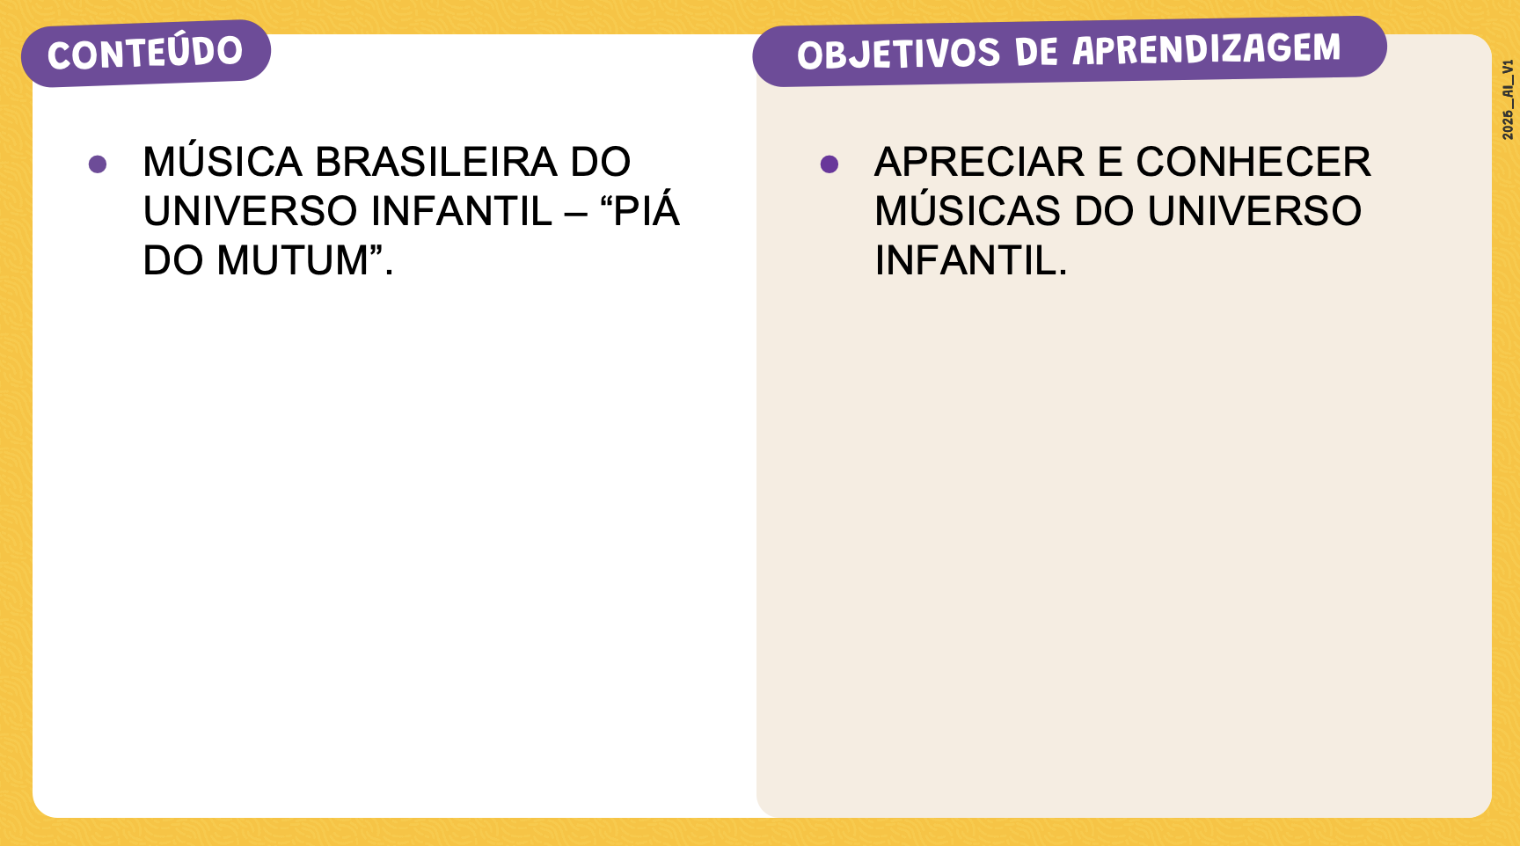


SLIDE 2
Habilidade: (EF01AR17) Apreciar e experimentar sonorização de histórias, utilizando vozes e sons corporais e/ou instrumentos musicais convencionais ou não convencionais.
Conceito-base: Música. Conhecimento e prática.

Slide 16
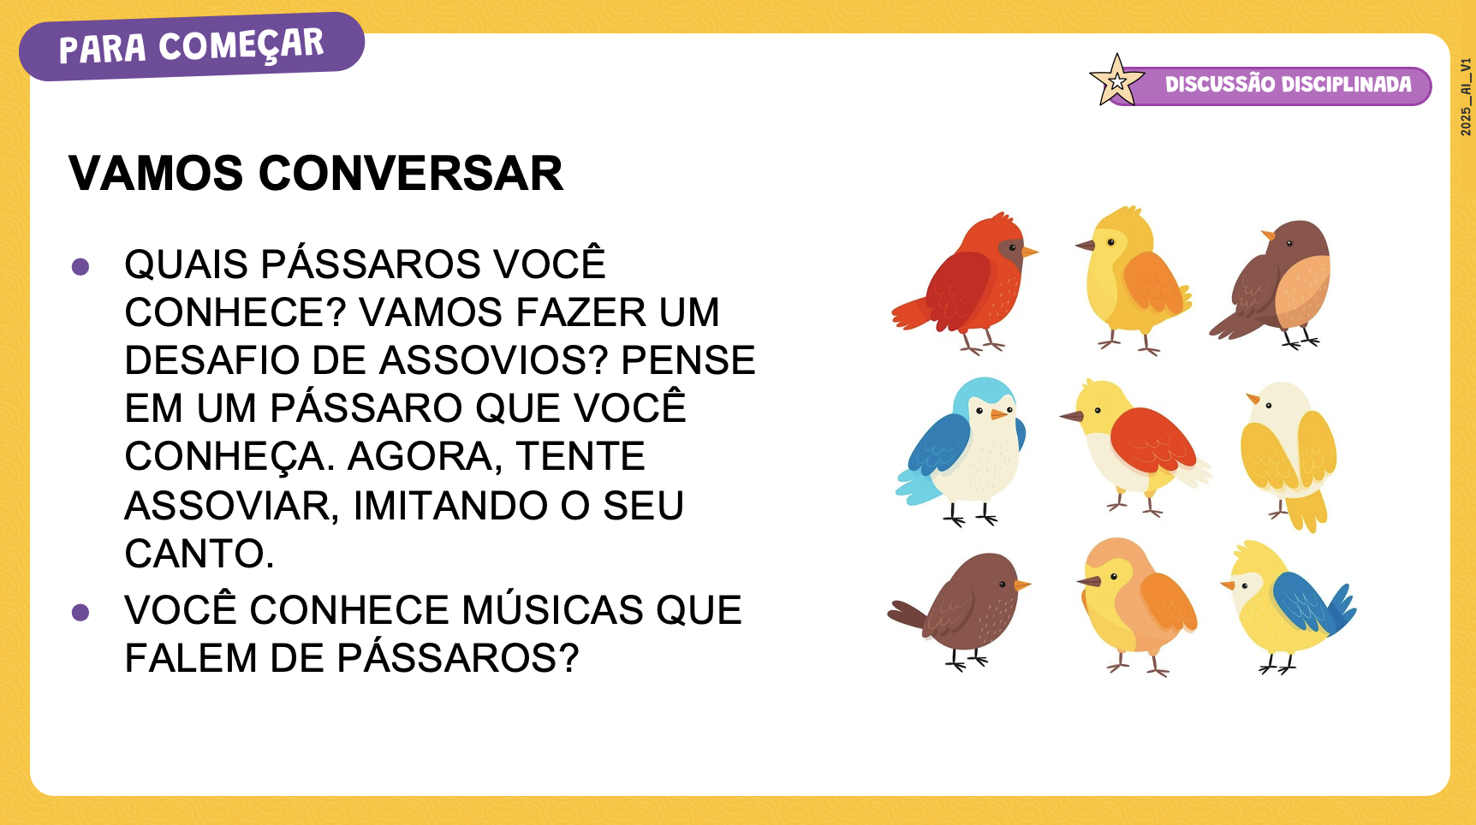
SLIDE 3
Dinâmica de condução: Caro professor, a técnica “Discussão disciplinada” ajuda a manter o foco em discussões pessoais, incentivando os estudantes a desenvolverem suas respostas, mas também a ouvirem os outros, sem fugir do tema proposto.
Você deverá orientar uma discussão coletiva estruturada, a partir do tema central, e incentivar os estudantes a darem respostas pessoais concisas e com base em reflexões. Cada um terá espaço para expressar suas emoções ou experiências.
Ao compartilharem as canções sobre pássaros que já conheçam, incentive que cantem e ensinem os colegas.

Slide 17
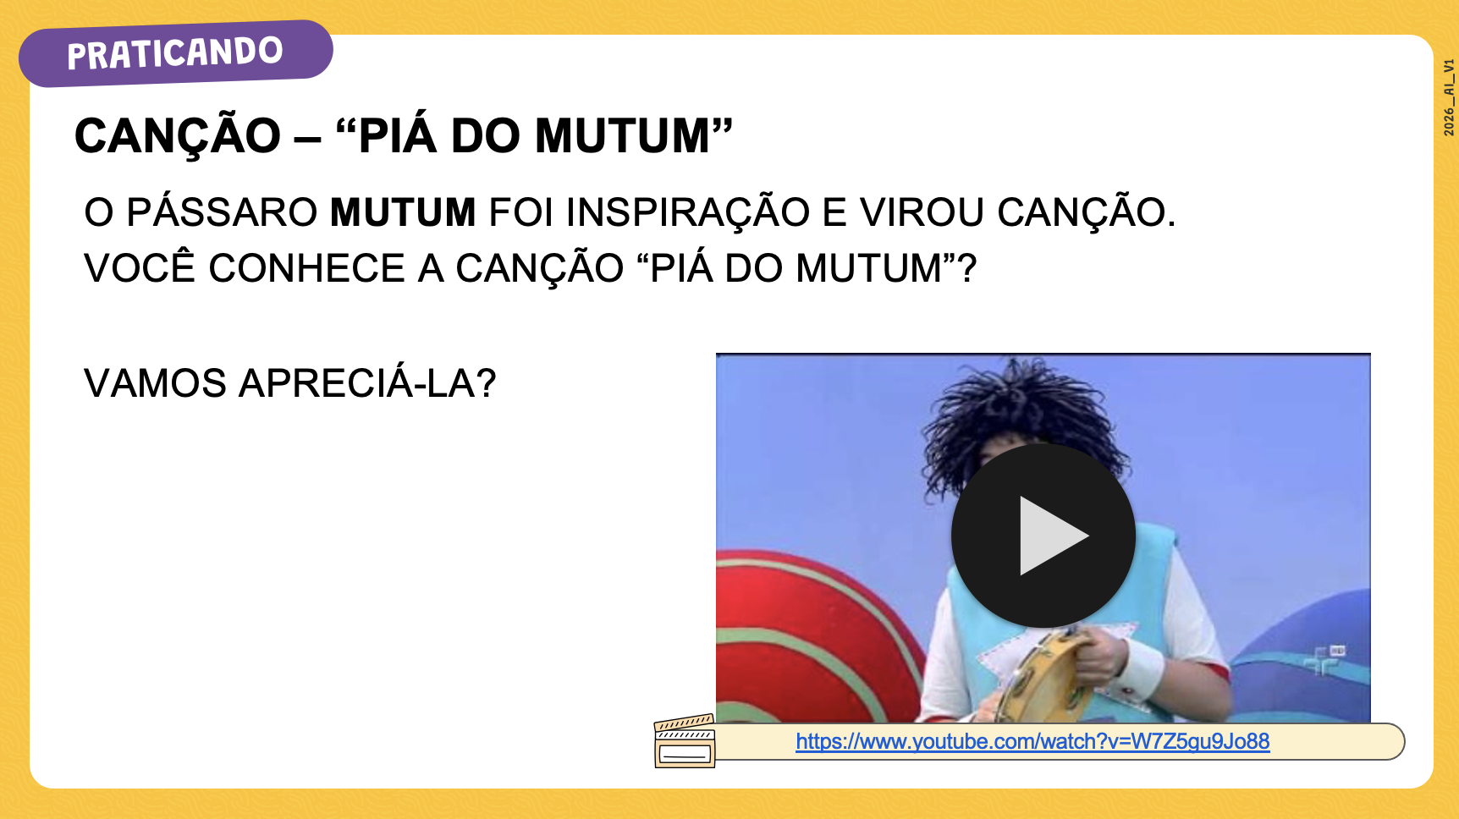
SLIDE 8
Dinâmica de condução: Caro professor, apresente aos estudantes o programa do Quintal da Cultura, mostre seus integrantes e conte que eles encerraram um episódio de 2014 com a canção que será apreciada.
Peça para que prestem atenção nos instrumentos usados, no som que juntos produzem e na letra da canção.
Ao final do vídeo pergunte o que acharam, se já conheciam a música e se lembram do trecho da canção de que mais gostaram.

Slide 18
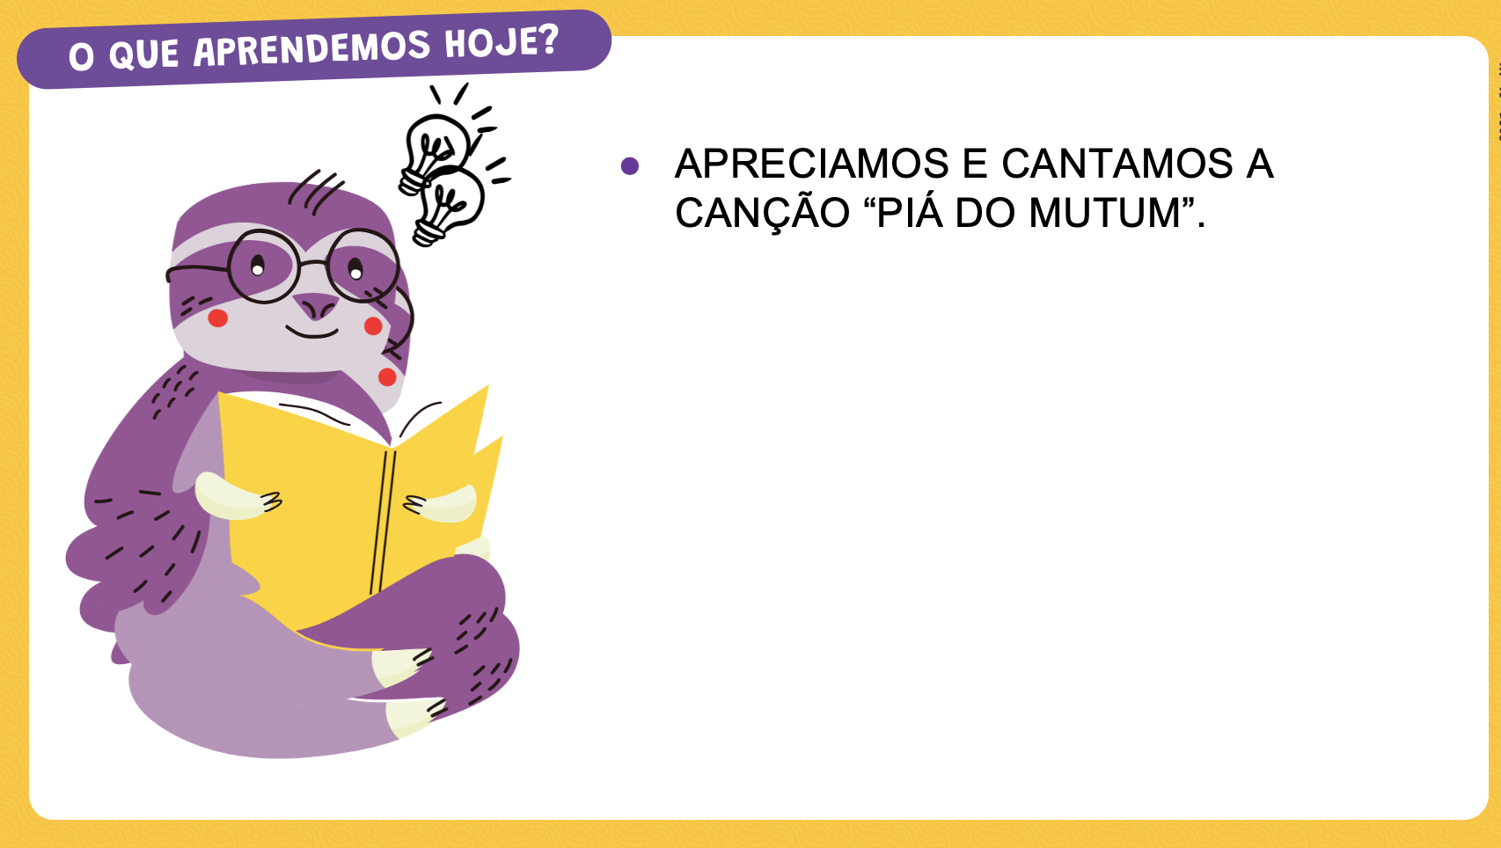
SLIDE 10
Dinâmica de condução: Caro professor, antes de ler o registro das aprendizagens do slide, para os estudantes, peça que compartilhem oralmente suas aprendizagens nesta aula:
“Quem gostaria de dizer o que aprendeu hoje em nossa aula?”.
Ouça os estudantes e só depois leia o item do slide.
Lembre-se: retomar o que foi trabalhado, tendo as atividades presentes, é algo que ajuda a revisitar o que foi aprendido.

